Slide 1
Criando do zero jogos para browser
Clone do Flappy Bird

Slide 2
Quem sou eu
Filipe Alves
4º ano graduação UNESP Rio Claro
Desenvolvimento de jogos
John Jump (Android)
Canal no YouTube
Consultoria online
Iniciando a pós graduação
Mais informações, contato,
http://www.filipealves.com.br

Slide 3
Flappy Bird
Focar em como criar um jogo do zero
Criar uma engine
inputs
atualizar objetos
desenha na tela
etc
Programar a lógica do jogo
Simplicidade -> tirar a complexidade da linguagem de programação
HTML e JS
Procedural
Sem ferramentas - Apenas um editor de texto e um navegador
Sublime Text e Google Chrome
Adicionalmente (se der tempo)
Elementos para tornar o jogo responsivo (Rodar o jogo em um dispositivo móvel)

Slide 4
Interação
Dúvidas
Perguntas
Sugestões no código

Slide 5
O projeto em si

Slide 6
HTML - HyperText Markup Language
Uma forma de marcar o documento
Criar o HTML
F12 para abrir o console
Documentos com links e multimídia (sons e imagens)
Formado por tags
Organizado de forma hierárquica
Navegador cria o DOM (Document Object Model)

Slide 7
Javascript
Linguagem de programação de uso geral
Usaremos para controlar o DOM e o jogo em si.
Como criamos código JavaScript no HTML?
<script> Código JS </script>
<script link=”js/codigo.js”></script>
HelloWorld
alert(“Hello World!”)

Slide 8
Desenhar na tela
Elemento Canvas
Como se fosse um quadro
Desenhar formas 2D programaticamente
Retângulos
Círculos
Imagens
Textos
Controle dos objetos
Mudar posição
Mudar tamanho
Atualizar a cor
etc
Criar a canvas
<canvas></canvas>

Slide 9

Desenhar na tela
Desenhos programáticos (Com JS)
Acessar a canvas com JS
Variável document
Acessa o DOM
Função nativa
document.getElementById(“string”)
Retorna o elemento
Mudar suas propriedades
Elementos têm atributos
atributo=”valor”
Ver as propriedades do objeto canvas utilizando o console
var ctx = canvas.getContext(“2d”)
ctx.fillRect(0, 0, 10, 10)
ctx.clearRect(0, 0, 5, 5)

Slide 10
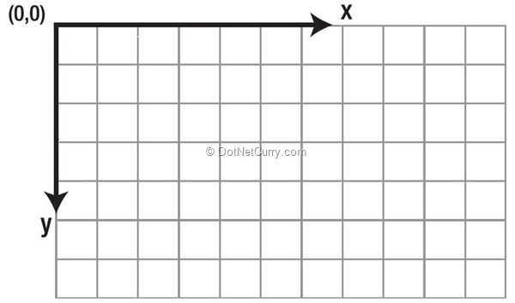
Desenhar na Tela (Dinâmico)
Loop infinito
Limpar a tela
Desenhar objeto em uma nova posição
Orientação dos eixos
funções
update
draw
Função run
window.requestAnimationFrame(run)

Slide 11
Inputs
Teclado
window.addEventListener(“keydown”, function(e) { console.log(e) })
KeyCodes
Criar objeto literal var key = { W: 87, A: 65, S: 83, D: 68 }
switch dentro da addEventListener
criar var keys
keydown e keyup
keys[e.keyCode] = true | false;

Slide 12
Input
Mouse
window.addEventListener(“click”, function(e) {})

Slide 13
Ajustando a canvas
canvas.width = 432 canvas.height = 768
Podemos usar CSS para alterar a posição da canvas na janela.
<style></style>
Seleciona elementos e muda suas propriedades gráficas
position: absolute
top: 0;
bottom: 0;
left: 0;
right: 0;
margin: auto;
border: 1px solid black;

Slide 14
Desenhar imagens
Carregar o recurso da imagem
var spritesheet = new Image();
spritesheet.src = “resources/sheet.png”
Desenhar a imagem usando
ctx.drawImage(image, xImg, yImg, width, height, xCanvas, yCanvas, scaleX, scaleY)
Desenhar o fundo
ctx.drawImage(spritesheet, 0, 0, 432, 768, 0, 0, 432, 768)

Slide 15
SpriteSheet
Todas imagens do jogo dentro de uma única imagem
Carregamos apenas uma imagem para a memória
Se tivéssemos que carregar as imagens uma a uma haveria desperdício de memória (uma imagem é mais leve que várias imagens)
Precisamos mapear a imagens em Sprites
Arquivo sprite.js
Função que desenha uma sprite em um dado x e y da canvas
function drawSprite(sprite)

Slide 16
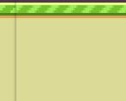
Lógica do jogo
Desenhar o fundo
drawSprite(bg_spr, 0, 0)
Desenhar e animar o chão
var groundX = 0
var scrollSpeed = 2
drawSprite(ground_spr, ground_x, canvas.height - ground_spr[3])
groundX -= scrollSpeed
if (groundX <= -21) groundX = 0

Slide 17
Desenhar e animar o passarinho
Objeto literal
var bird = { frame: 0, x: 80, y: 300 };
if (bird.frame == bird_spr.length - 1) bird.frame = 0 else bird.frame++
drawSprite(bird_spr[bird.frame], bird.x, bird.y)

Slide 18
Problema com o tempo da animação
Variável para controlar a quantidade de frames que foram renderizados
Possibilidade de controlar o tempo da animação
Global
var frames = 0
Na função draw
frames++

Slide 19
Animação do passarinho
Trocar o frame a cada 0.2s
O jogo roda a 60 FPS, então devemos trocar o frame do passarinho a cada: 60 frames ---- 1s 12 frames ---- 0.2s
if (frames % 12 == 0) { muda o frame do passarinho... }
Função mod (%) resto da divisão
Verifica se 12 frames foram renderizados (se passou 0.2s desde a última atualização)
Atualizar posição vertical do passarinho se o jogo estiver no modo de espera
bird.y += Math.cos(frames / 10)

Slide 20
Estados do jogo
Espera
Jogando
Game Over
Criar estados
var gameStates = { waiting: 0, playing: 1, gameOver: 2 } var currentState = gameStates.waiting;
Verificar se o estado atual é o de espera na função update para mudar o y do passarinho
Verificar se o estado atual é o de espera na função draw para desenhar o título do jogo
Verificar se o estado atual é o de espera na função clique para mudar para o estado jogando

Slide 21
Estado jogando
Aplicar física no passarinho
Clique faz o passarinho pular
Inserir e atualizar canos
Verificar colisões com os canos e chão
Incrementar o score

Slide 22
Um pouco de física
Gravidade
Força constante somada a velocidade vertical de um corpo.
Criar velocidade vertical do passarinho
vy
Criar gravidade do jogo
var gravity = 1
Aplicar forças ao passarinho se o modo for diferente de Waiting
bird.vy += gravity
bird.y += bird.vy
Pulo
Criar a força do pulo do passarinho
jump: 8
Se estiver no estado Playing, a velocidade vertical do passarinho passa a ser a -força do pulo
bird.vy = -bird.jump

Slide 23
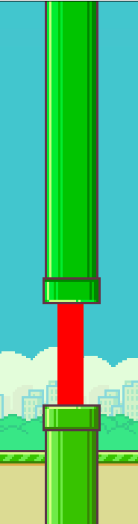
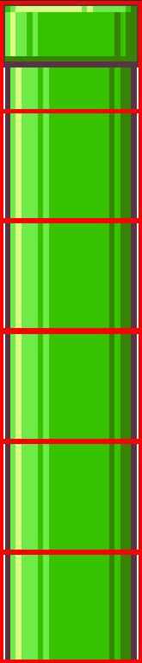
Obstáculos
Estruturado
Um obstáculo pode ser um vetor
coordenada x
quantidade de “blocos” do cano inferior
gap de 134px entre o cano superior e inferior
var pipes = []; function createPipe() { var yPipe = canvas.height - ground_spr[3] - Math.ceil(Math.random() * 6) * pipe_down_spr[3] / 6; pipes.push([canvas.width, Math.ceil(Math.random() * 6)]) }
Criar obstáculos a cada 2 segundos
if (frames % 120 == 0) createPipe();

Slide 24
Obstáculos
Desenhar pipes
function drawPipes() { for (var i = 0; i < pipes.length; i++) { var pipe = pipes[i]; drawSprite(pipe_down_spr, pipe[0], pipe[1]) drawSprite(pipe_up_spr, pipe[0], pipe[1] - pipe_up_spr[3] - 134) } }
Na função draw chamar drawPipes()
Atualizar obstáculos
Na função update, dentro do if que verifica se o estado é o jogando
for (var i = 0; i < pipes.length; i++) { var pipe = pipe[i]; pipe[0] -= scrollSpeed; }

Slide 25
Obstáculos
Excluir obstáculos que não são mais visíveis
Evitar ter que atualizar muitos obstáculos com o passar do tempo no jogo
if (pipe[0] <= -pipe_up_spr[2]) { pipes.splice(i, 1) i-- }

Slide 26
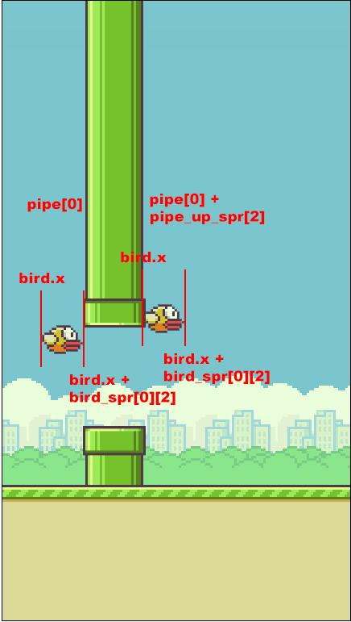
Colisões
Chão
if (bird.y + bird_spr[0][2] >= canvas.height - ground_spr[3]) { currentState = gameStates.gameOver }
Canos
Colisão em x if (pipe[0] <= bird.x && pipe[0] + pipe_up_spr[2] >= bird.x) { console.log(“Colisão em x”) }

Slide 27
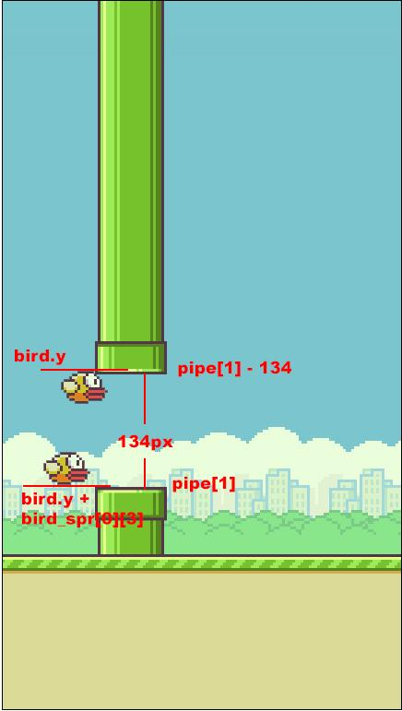
Colisões
Canos
if (bird.y + bird_spr[0][3] >= pipe[1] || bird.y < pipe[1] - 134) { currentState = gameStates.gameOver }

Slide 28
Ajustes
Atualizar o chão nos estados de espera e jogando
if (currentState != gameStates.gameOver)

Slide 29
Pontuação
Criar variável score
var score = 0
Adicionar novo índice no pipe, representando se a pontuação já foi contabilizada. Começa com false sempre
Na condição de colisão em x
else if (bird.x >= pipe[0] + pipe_up_spr[2] && !pipe[2]) { score++; pipe[2] = true; console.log(score) }

Slide 30
Desenhar label do score
Converter o score para string
Contar quantos caracteres nosso score possui
Converter cada caracter para número
Acessar o índice correto da sprite no num_spr
Posição inicial em x do primeiro caracter do score var scoreString = score.toString(); var xi = canvas.width / 2 - scoreString.length * num[0][2] / 2; for (var i = 0; i < scoreString.length; i++) { var num = parseInt(scoreString[i]) drawSprite(num_spr[num], xi, i * num_spr[i][2], 30) }
Chamar drawScore() na função draw

Slide 31
Estado de Game Over
Criar função drawGameOver()
Centralizar o scoreboard na janela
drawSprite(scoreboard_spr, canvas.width / 2 - scoreboard_spr[2] / 2, canvas.height / 2 - scoreboard_spr[3] / 2);
Label de Game Over
drawSprite(game_over_spr, canvas.width / 2 - game_over_spr[2] / 2, canvas.height / 2 - game_over_spr[3] - scoreboard_spr[3] / 2 - 30);
Desenhar moedas de acordo com a pontuação
var coin = Math.min(3, Math.floor(score / 10));
drawSprite(coins_spr[coin], canvas.width / 2 - 2 * coins_spr[coin][2], canvas.height / 2 - coins_spr[coin][3] / 2 + 10)

Slide 32
Estado de Game Over
Desenhar score atual
var scoreString = score.toString(); for (var i = 0; i < scoreString.length; i++) { var num = parseInt(scoreString[i]); drawSprite(small_nums_spr[num], canvas.width / 2 + scoreboard_spr[2] / 4 + small_nums_spr[i][2] * i, canvas.height / 2 - 35) }
Desenhar a melhor pontuação

Slide 33
Melhor pontuação
Score atual superar a melhor pontuação precisamos armazenar isto de alguma forma
window.localStorage
getItem(“chave”)
setItem(“chave”, valor)
Quando iniciarmos mudarmos para playing:
bestScore = localStorage.getItem(“bestScore”) if (bestScore == null) { localStorage.setItem(“bestScore”, 0) bestScore = 0; }
Quando ocorrer colisão:
if (score > bestScore) { localStorage.setItem(“bestScore”, score) }

Slide 34
Estado Game Over
Desenha a melhor pontuação
var scoreString = bestScore.toString(); for (var i = 0; i < scoreString.length; i++) { var num = parseInt(scoreString[i]); drawSprite(small_nums_spr[num], canvas.width / 2 + scoreboard_spr[2] / 4 + small_nums_spr[i][2] * i, canvas.height / 2 + 30) }
Reiniciar o jogo quando clicar
Zerar o score
Posição, velocidade do passarinho
limpar vetor de obstáculos
Ir para estado waiting
setTimeout para habilitar cliques

Slide 35
Contato
Contatos: http://www.filipealves.com.br/contato

